Slide 1
Коррекция нарушений слоговой структуры речи Занятие №21 «Трехсложные слова с двумя стечениями согласных (10-й тип слоговой структуры)»
Подготовила: Салиндер Ксения Сергеевна
учитель-логопед МБДОУ д/с «Оленёнок»
п. Тазовский

Slide 2
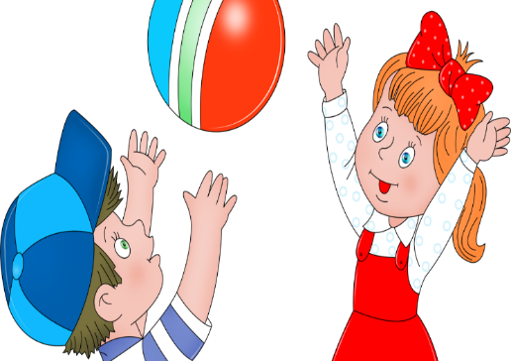
Упражнение «Слово с «точкой»»
Ход игры: Взрослый, бросая мяч ребенку, называет начало слова. Ребенок, возвращая мяч, добавляет заданный конец и произносит слово полностью.
Взрослый | Ребенок | Ребенок
Лен Коф Кис Кос Кар Кур Чер Фор Вес Горс | точка | Ленточка Кофточка Кисточка Косточка Карточка Курточка Черточка Форточка Весточка Горсточка

Slide 3
Упражнение «Какое слово получилось»
Ход игры: Взрослый, бросая мяч ребенку, называет начало слова. Ребенок, возвращая мяч, произносит слово полностью.
Взрослый | Ребенок | Ребенок
Салфет Незнай Таблет Выстав Подмет Обнов Отмет Отгад Ватруш Картош Игруш | ка | Салфетка Незнайка Таблетка Выставка Подметка Обновка Отметка Отгадка Ватрушка Картошка Игрушка

Slide 4
Упражнение «Назови ласково»
Ход игры: Взрослый, бросая мяч ребенку, произносит название предмета. Ребенок, возвращая мяч, называет предмет «ласково»:
Взрослый | Ребенок
Конфета Комната Морковь Тетрадь Подкова Корзина Лампа Яблоко Пальто Зерно | Конфетка Комнатка Морковка Тетрадка Подковка Корзинка Лампочка Яблочко Пальтишко Зернышко

Slide 5
Игра «Кто она?»
Ход игры: Ребенку дается образец выполнения задания. Взрослый говорит: «Я буду произносить слово, а ты – изменять его по образцу.»
Взрослый | Ребенок
лентяй болтун друг пастух индюк | лентяйка болтушка подружка пастушка индюшка

Slide 6
Игра «Скажи наоборот»
Ход игры: Взрослый говорит: «Я буду читать предложение, голосом выделяя одно слово, а ты – подбирать к нему антоним (слово с противоположным значением) и произносить получившееся предложение.»
Взрослый | Ребенок
Подружка принесла корзинку. Откройте форточку. Охотник ушёл из избушки. Мальчишка сам оделся. Парнишка спустился с лестницы. | Подружка отнесла корзинку. Закройте форточку. Охотник вернулся в избушку. Мальчишка сам разделся. Парнишка поднялся по лестнице.

